Slide 1
7. 조건에 대한 판단과 선택
Name
Title
Company Name

Slide 2
학습할 내용
조건에 대해 참인 경우만 처리, if 문
조건에 대해 참 또는 거짓을 구분하여 선택, if else문
2개 이상의 조건에 대해 참 또는 거짓을 구분하여 선택,
if ~ else if 문
특정한 사례를 선택, switch case문
논리 연산자를 이용하여 여러 개의 조건을 판단
범위(구간)로 표시되는 조건의 판단
switch case 문의 응용

Slide 3

조건에 대한 판단과 선택
하루하루의 일과는 기상에서부터 취침까지 거의 반복되고 있지만
매 순간 마다 새로운 상황 또는 조건과 마주치게 된다.
알람이 울렸는데 지금 일어날 것인가?
점심에 무엇을 먹을까?
미팅에서 소개받은 사람을 계속 만날 것인가?
여러분은 위와 같은 상황에서 판단 또는 선택을 해야만 한다. 프로그램을 통해 해결 해야할 문제에도 단순한 수식 외에 이와 같은 조건과 판단 또는 반복이 필요한 경우가 있다.
이러한 것을 처리할 때 사용하는 문장을 제어문(control statement)이라 한다.

Slide 4
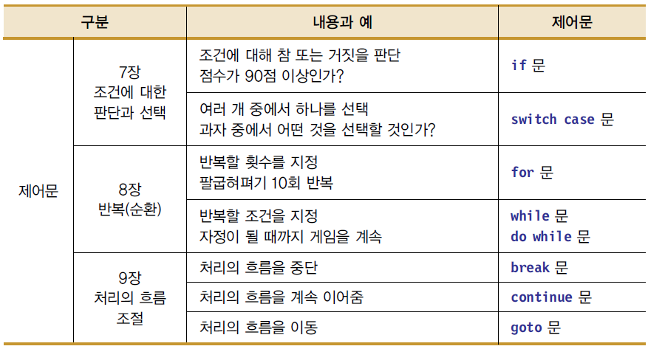
제어문의 종류

Slide 5
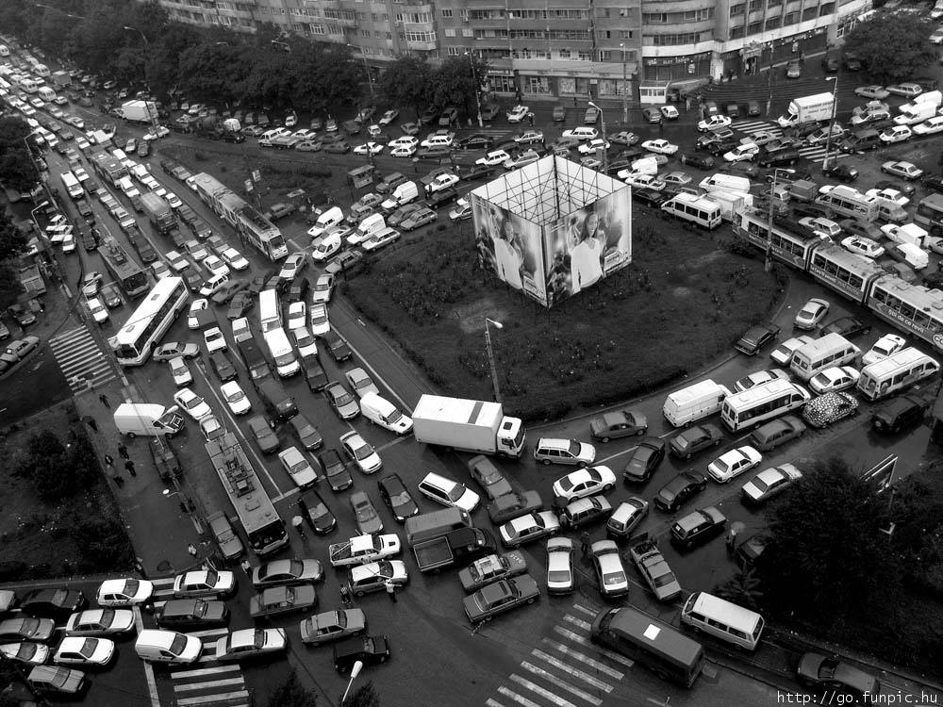
제어문의 역할
도로에 차량이 많지 않다면 자동으로 제어되는 교통 신호등만으로도 차량의 흐름을 원활하게 제어할 수 있지만 출퇴근 시간에 차량이 너무 혼잡하다면 그때그때의 상황과 조건에 맞도록 흐름을 제어해야 하므로 교통 경찰관이 필요
프로그램에 대해 특별한 제어가 없다면 프로그램이 작성된 순서대로 처리되지만
조건에 따라 다르게 처리해야 할 내용이 있다면 교통 경찰관을 이용하듯 제어문을 통해 처리의 흐름을 조절한다.

Slide 6
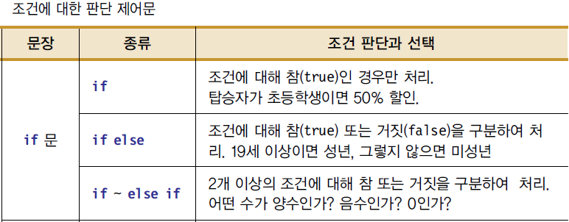
조건에 대한 판단, if 문
자격증 점수가 70점 이상이면 합격증을 출력하는 상황
현금 인출기에서 잔액이 남아 있다면 요구한 금액을 지불하는 상황
남자이면 오른쪽 입구를, 여자이면 왼쪽입구를 이용하는 상황
나이에 따라 요금을 달리 받는 상황

Slide 7
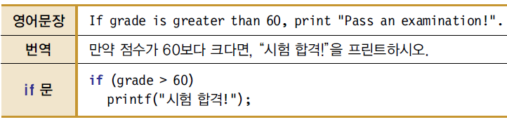
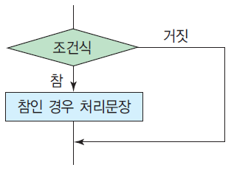

단순 if문
if 문의 사용방법은 영어문장의 그것과 흡사한 구조로 되어 있다.

Slide 8
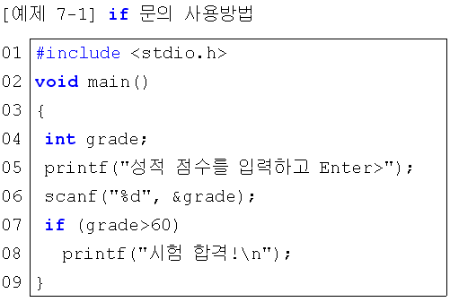


단순 if문
성적 점수를 키보드로 입력 받아 60점 보다 큰 경우에만 "시험에 합격했음!“ 을 출력
Program실행
실행결과

Slide 9
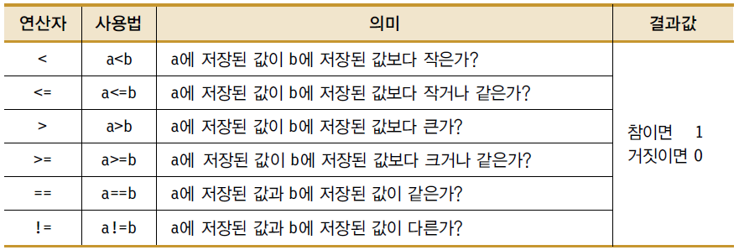
단순 if문
if 문의 조건식에 사용되는 관계 연산자

Slide 10
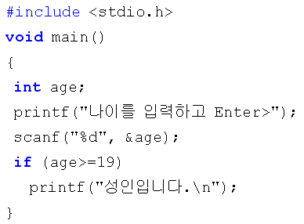
[실습문제 7.1] (167 page)
나이를 입력 받아 19세 이상인 경우 "성인입니다."를 출력하는 프로그램을
작성하시오.
실습문제 정답
Program실행

Slide 11
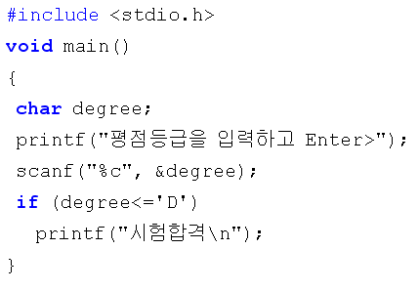
[실습문제 7.2] (167 page)
학점등급(A~F)을 대문자로 문자로 입력받아 D이상이면 "시험합격"을
출력하는 프로그램을 작성하시오.
문자형 변수에 저장되는 값은 문자가 아니라 코드가 저장된다.
문자 코드
A 65
B 66
C 67
D 68
실습문제 정답과 해설
Program실행

Slide 12
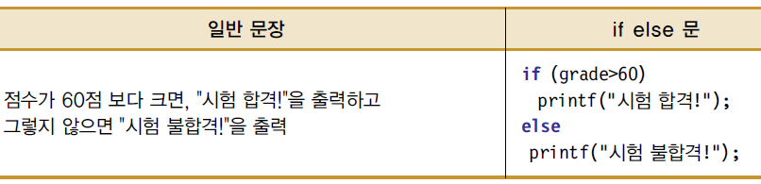
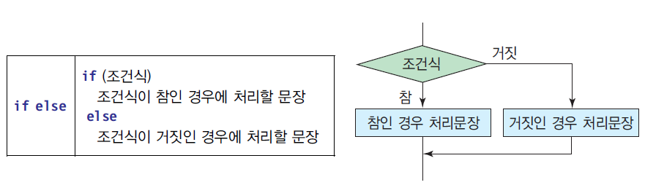
조건에 대해 참 또는 거짓을 구분하여 선택, if else문

Slide 13
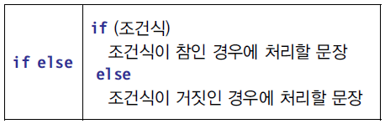
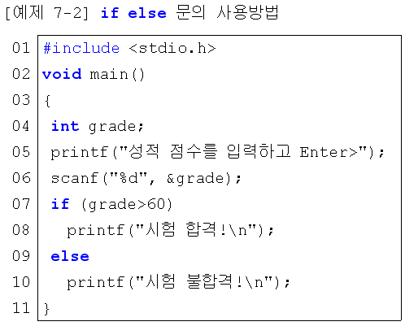


조건에 대해 참 또는 거짓을 구분하여 선택, if else문
입력한 값이 60점 보다 크면
“시험 합격!”을 출력
그렇지 않으면
“시험 불합격!” 을 출력
Program실행
실행결과

Slide 14
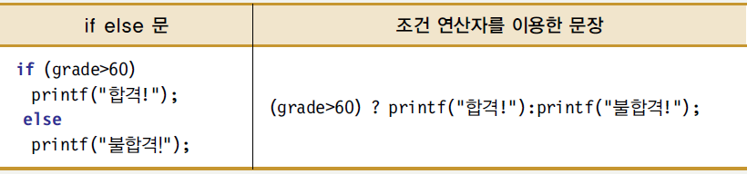
[참고] if else와 조건 연산자 ? :
if else 문과 동일한 기능을 처리하는 연산자로 조건 연산자

Slide 15
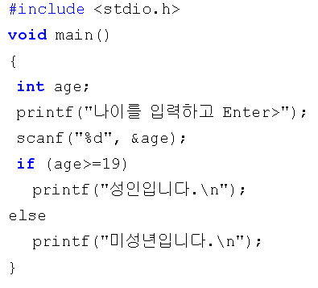
[실습문제 7.3] (169 page)
나이를 입력 받아 19세 이상인 경우 "성인입니다."를,
그렇지 않으면 "미성년입니다."를 출력하는 프로그램을 작성하시오.
실습문제 정답
Program실행

Slide 16
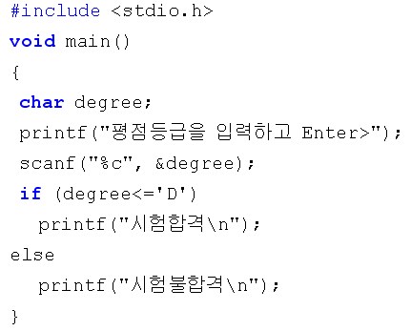
[실습문제 7.4] (169 page)
학점등급(A~F)을 대문자로 문자로 입력받아 D이상이면 "시험합격"을,
그렇지 않으면 "시험불합격" 출력하는 프로그램을 작성하시오.
실습문제 정답
Program실행

Slide 17
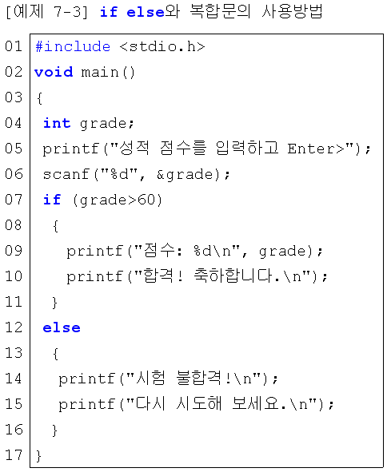


조건문과 복합문
조건식이 참이 되거나 거짓이 되는 경우에 처리해야 할 문장들이 2개 이상이라면 복합문(compound statement)을 사용하여 묶어줄 수 있다.
복합문으로 문장들을 묶어 줄 때는 중괄호 {}을 사용하며, 중괄호로 묶여진 부분을 block이라 한다.
Program실행
실행결과

Slide 18
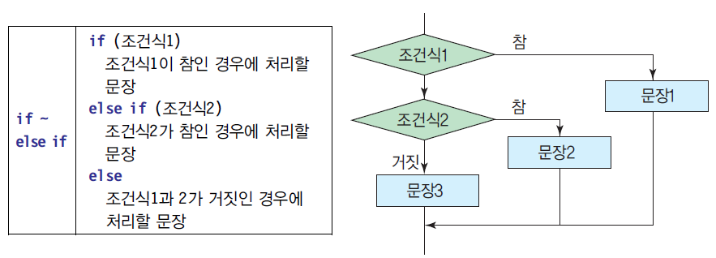
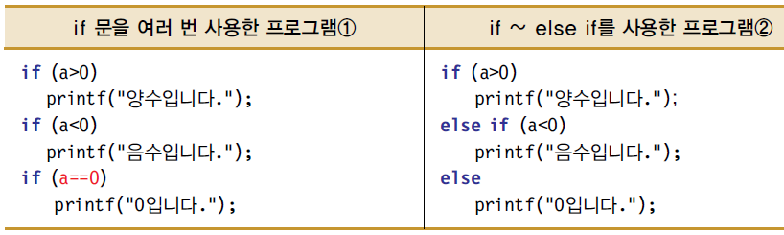
2개 이상의 조건에 대해 참 또는 거짓을 구분하여 선택, if ~ else if 문
if 문과 if else 문을 혼합하여 사용하는 if ~ else if 문
a에 저장된 값이 어떤 값이 되더라도 항상 3개의 if 문을 처리
비효율적
a에 저장된 값에 따라 조건이 참이되면 나머지 문장은 처리하지 않음.
처리과정 표시

Slide 19
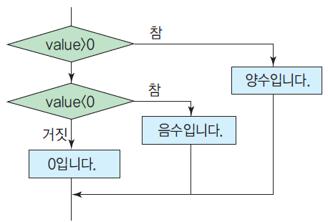
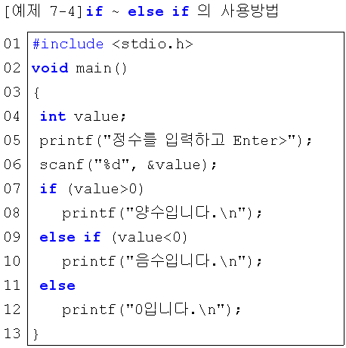



2개 이상의 조건에 대해 참 또는 거짓을 구분하여 선택, if ~ else if 문
입력 받은 값이
양수인가?
음수인가?
0 인가를 구분
Program실행
실행결과

Slide 20
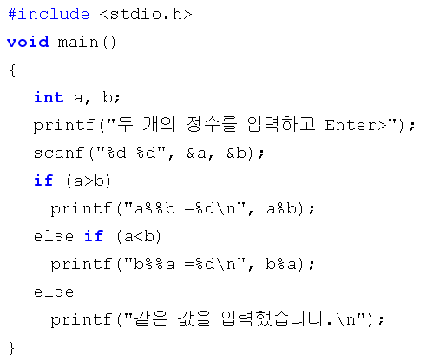
[실습문제 7.5] (172 page)
임의의 두 정수(a, b)를 입력 받아 a>b 이면 a를 b로 나눈 나머지를, a<b이면
b를 a로 나눈 나머지를, a와 b가 같으면 "같은 값을 입력했습니다."를
출력하는 프로그램을 작성하시오.
실습문제 정답
Program실행

Slide 21
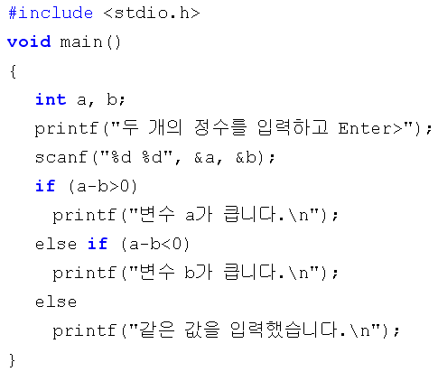
[실습문제 7.6] (172 page)
두 개의 정수(a, b)를 입력 받아 a-b의 값이 0보다 크면 "변수 a가 큽니다."를,
a-b의 값이 0보다 작으면 "변수 b가 큽니다."를, 그렇지 않으면
"같은 값을 입력했습니다."를 출력하는 프로그램을 작성하시오.
실습문제 정답
Program실행

Slide 22
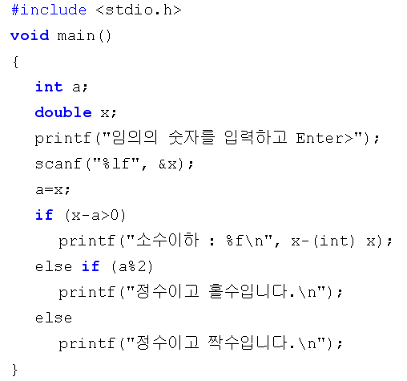
[실습문제 7.7] (173 page)
임의의 숫자를 입력받아 실수형 숫자이면 소수이하 숫자만 출력하고
정수형 숫자이면 짝수, 홀수를 구분하여 출력하는 프로그램을 작성하시오.
실습문제 정답
Program실행

Slide 23
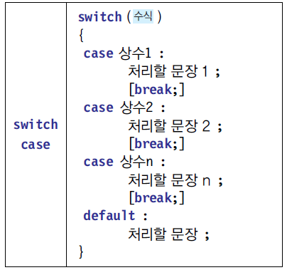
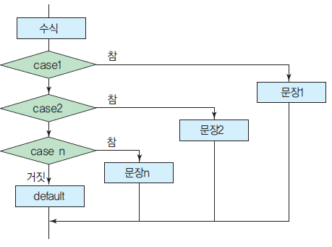
특정한 사례를 선택, switch case문
몇 개의 선택요소 가운데에서 한 개를 선택하는 상황에 사용
if나 if else는 조건식을 판단하는데 사용되지만 switch case 문은
조건식 보다는 값(value)을 기준으로 하는 판단에 사용
값을 기준으로 1인 경우는 ~을 처리, 2인 경우 ~을 처리, 3인 경우 ~을 처리
값을 기준으로 ‘a’인 경우는 ~을 처리, ‘b’인 경우 ~을 처리, ‘c’인 경우 ~을 처리

Slide 24
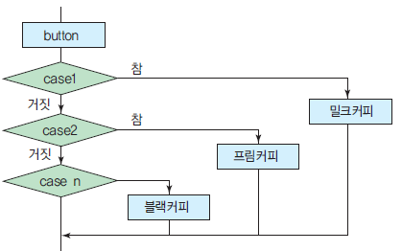
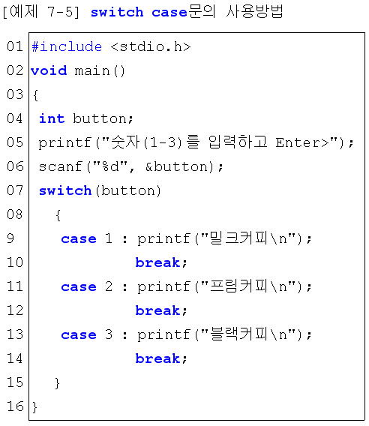



특정한 사례를 선택, switch case문
자동판매기에서 버튼(숫자)을 입력하면 상품을 표시
1:밀크커피
2:프림커피
3:블랙커피
Program실행
실행결과와 해설

Slide 25
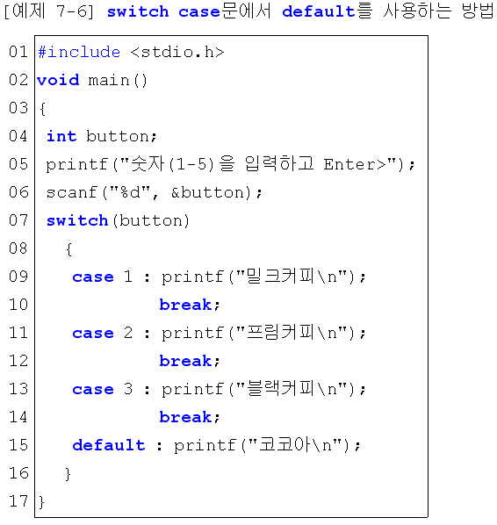


특정한 사례를 선택, switch case문
default는 각 case의 경우에 해당
되지 않는 경우를 처리
자동판매기에서 버튼(숫자)을 입력하면 상품을 표시
1:밀크커피
2:프림커피
3:블랙커피
그 외의 숫자는 모두 코코아로 처리
Program실행
실행결과

Slide 26
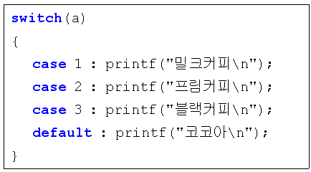
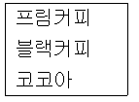
[실습문제 7.8] (176 page)
다음의 프로그램의 일부이다. 정상적으로 실행되었다고 가정할 때 변수 a에
2가 저장되었다면 출력결과는?
실습문제 정답

Slide 27
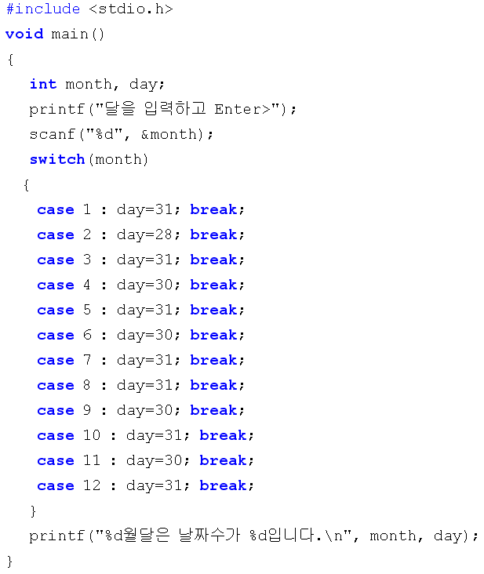
[실습문제 7.9]
달(month)을 입력받아
그 달의 날짜수를 출력
하는 프로그램을
switch case문으로 작성하
시오. 단, 2월 달은 28일로
가정합니다.
실습문제 정답
Program실행

Slide 28
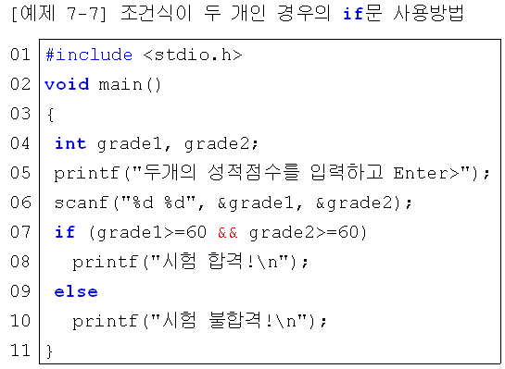


논리 연산자를 이용하여 여러 개의 조건을 판단
점수1과 점수2가 모두 60 이상일 경우에만 "시험 합격!"을 출력
AND의 연산을 처리하는 논리 연산자 &&
Program실행
실행결과

Slide 29
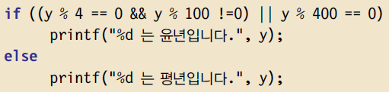
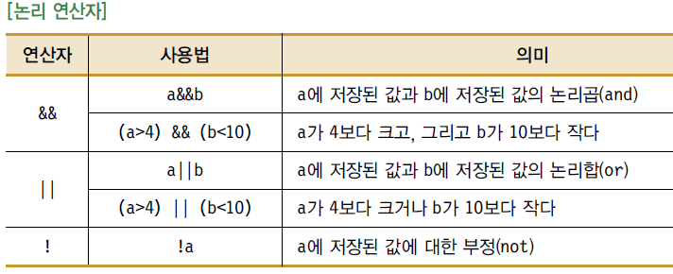
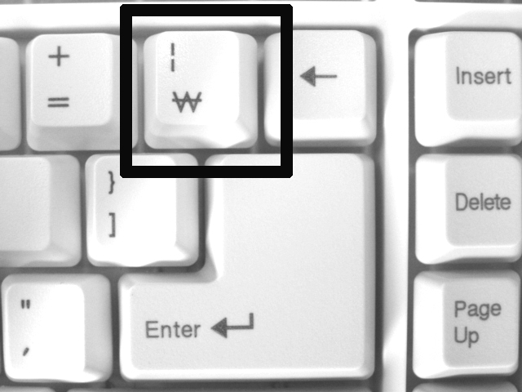
논리 연산자를 이용하여 여러 개의 조건을 판단
윤년(leap year) : 연도(y)를 4로 나누어 나머지가 0이고, 100으로 나누었을 때 나머지가 0이 아니면 윤년. 단 예외가 있는데, 100으로 나누었을 때 나머지가 0이더라도 400으로 나누어 나머지가 0이면 윤년
그 외의 경우는 모두 평년.
윤년과 평년을 구분하는
If else 문

Slide 30
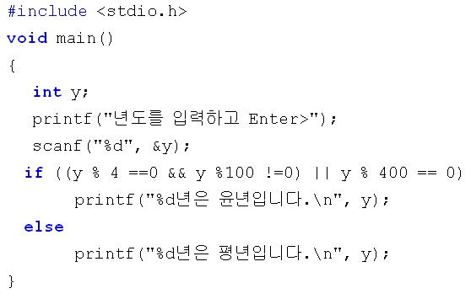
[실습문제 7.10] (178 page)
년도(year)를 입력 받아 그 해가 윤년인지, 평년인지를 출력하는
프로그램을 작성하시오.
윤년(leap year) : 연도(y)를 4로 나누어 나머지가 0이고, 100으로 나누었을 때 나머지가 0이 아니면 윤년. 단 예외가 있는데, 100으로 나누었을 때 나머지가 0이더라도 400으로 나누어 나머지가 0이면 윤년. 그 외의 경우는 모두 평년.
Program실행
실습문제 정답

Slide 31
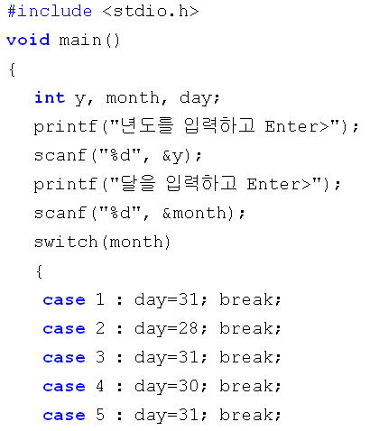
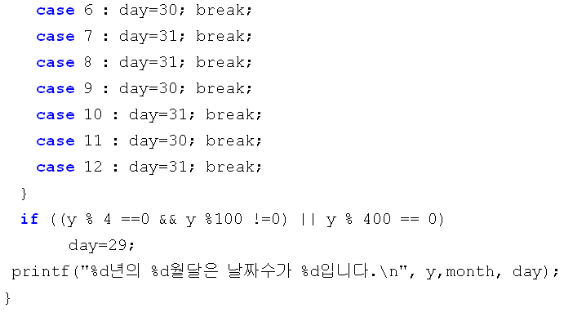
[실습문제 7.11]
이전 실습문제을 이용하여 년도와 달을 입력받아 윤년일 경우
2월을 29일로, 평년이면 28일로 출력하는 프로그램을 작성하시오.
Program실행
실습문제 정답

Slide 32
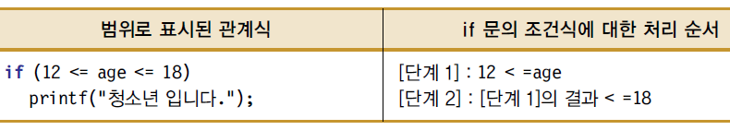
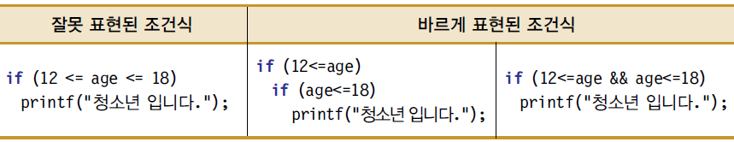
범위(구간)로 표시되는 조건의 판단
변수 age의 값이 12이상 18이하의 범위에 해당하는가를 판단
만약 age에 저장된 값이 19라고 가정한다면 조건식의 첫 번째 관계 연산 (12 <= age)의 결과는 참이 므로 (12<=age)의 결과는 1.
이어서 두 번째 관계 연산에서는 (1 <= 18) 을 처리하는데 이 연산 역시 참이 되어 (12 <= age <= 18)의 결과는 참(1)이 되고 "청소년 입니다."를 출력
바른 표현의 조건식

Slide 33
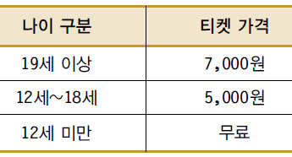
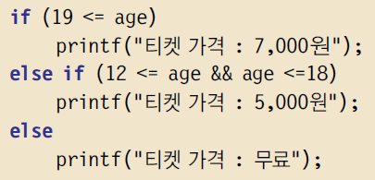
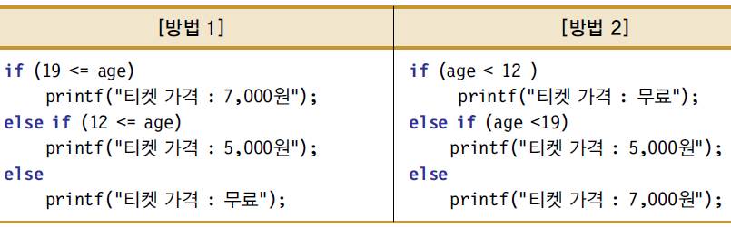
범위(구간)로 표시되는 조건의 판단
나이에 따라 영화 티켓의 가격을 구분하여 출력
논리 연산자를 사용하는 조건식
관계 연산자만 사용하는 조건식

Slide 34
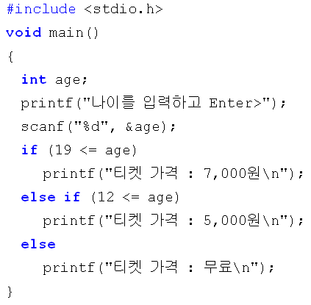
[실습문제 7.12] (180 page)
나이를 입력 받아 나이에 따라 티켓의 가격을 출력하는 프로그램을
작성하시오.
Program실행
실습문제 정답

Slide 35
범위(구간)로 표시되는 조건의 판단
나이에 따라 영화 티켓의 가격을 구분하여 출력
논리 연산자를 사용하는 조건식
관계 연산자만 사용하는 조건식

Slide 36
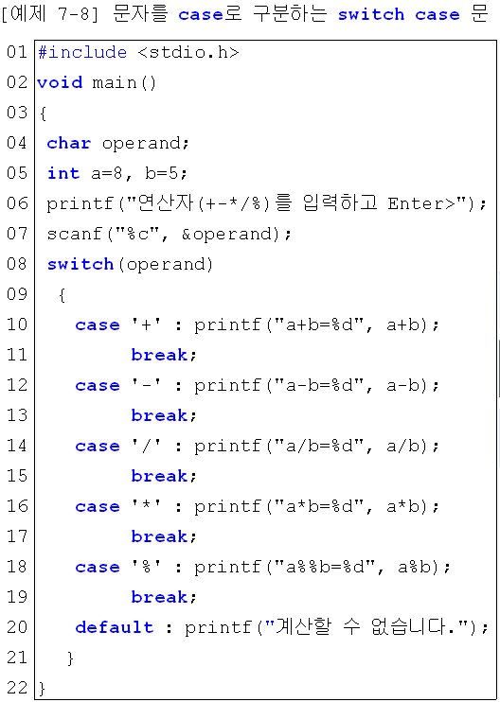



switch case 문의 응용
연산기호(+, -, *, /, %)를 입력하면 해당된 연산의 결과를 출력
만약 약속된 연산 기호가 아닌 경우에는 "계산할 수 없습니다"를 출력
Program실행
실행 결과

Slide 37
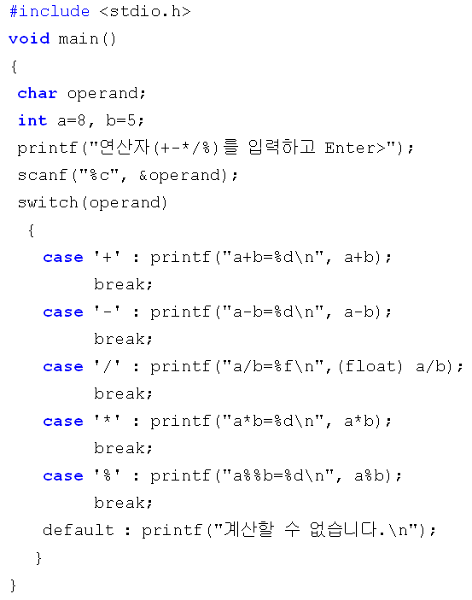
[실습문제 7.13]
[예제 7-8]에서 정수형 변수를
이용하기 때문에 나눗셈 계산에
문제가 있다. 정상적인 나눗셈
결과가 출력되도록 cast 연산자를
이용하여 프로그램을 수정하시오.
Program실행
실습문제 정답

Slide 38
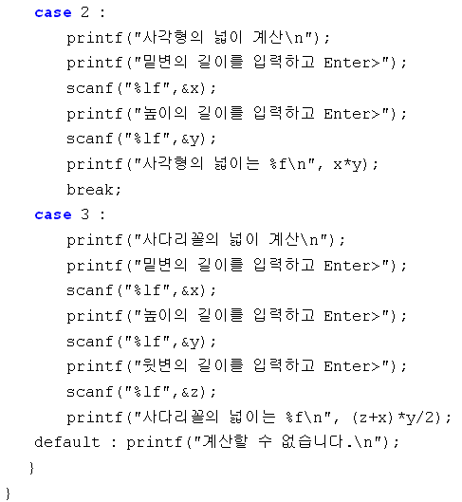
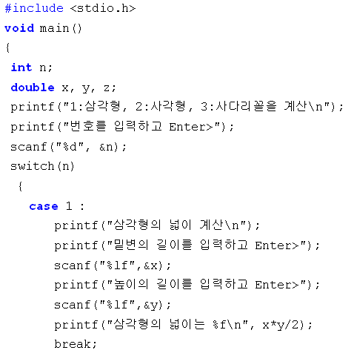
[실습문제 7.14]
1~3 사이의 숫자를 입력 받아 1이면 삼각형의 넓이를, 2면 사각형의 넓이를,
3이면 사다리꼴의 넓이를 계산하는 프로그램을 switch case로 작성하고,
각 넓이를 계산하는데 필요한 값을 실수형으로 입력 받아 처리하시오.
Program실행
실습문제 정답

Slide 39
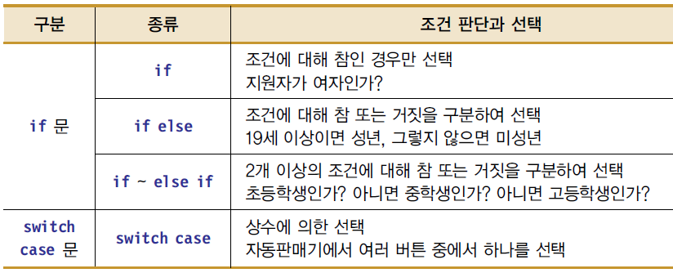
[단원정리] 1/4
조건에 대한 판단과 선택에 대한 제어문

Slide 40

[단원정리] 2/4
단순 if문, if else 문, if else if 문

Slide 41
[단원정리] 3/4
범위(구간)로 표시되는 조건의 판단
논리연산자를 이용하는 방법
관계연산자를 이용하는 방법

Slide 42

[단원정리] 4/4
switch case문

